Slide 1
АБ РОЛІ НАВУКОВАЙ БІБЛІЯТЭКІ
Ў ІНФАРМАЦЫЙНЫМ ЗАБЕСПЯЧЭННІ АСНОЎНЫХ ПРАЦЭСАЎ УНІВЕРСІТЭТА
«Матэрыялы Адзінага дня інфармавання, лістапад 2023»
Мікалай Уладзіміравіч Грынько, дырэктар бібліятэкі

Slide 2
НАРМАТЫЎНА-ПРАВАВЫЯ ДАКУМЕНТЫ, ЯКІЯ РЭГУЛЮЮЦЬ ДЗЕЙНАСЦЬ НАВУКОВАЙ БІБЛІЯТЭКІ ГрДУ ІМЯ ЯНКІ КУПАЛЫ
КОДЭКС РЭСПУБЛІКІ БЕЛАРУСЬ АБ КУЛЬТУРЫ : Кодэкс Рэсп. Беларусь, 20 ліпеня 2016 г., № 413-З : прыняты Палатай прадстаўнікоў 24 чэрв. 2016 г. : адобраны Саветам Рэсп. Беларусь 30 чэрв. 2016 г.
IНСТРУКЦЫЯ АБ ПАРАДКУ АРГАНІЗАЦЫІ БІБЛІЯТЭЧНЫХ ФОНДАЎ І ВЫКЛЮЧЭННЯ З ІХ ДАКУМЕНТАЎ : зацв. Пастановай Міністэрства культуры Рэспублікі Беларусь 01.12.2022 г. № 11.
Палажэнне аб Навуковай бібліятэцы ўстановы адукацыі «Гродзенскі дзяржаўны ўніверсітэт імя Янкі Купалы».
Правілы карыстання навуковай бібліятэкай.
СТУ 30.9 Кіраванне бібліятэчным забеспячэннем.
Стандарты па бібліятэчнай справе.

Slide 3
АДУКАЦЫЯ
Забеспячэнне вучэбных дысцыплін вучэбнай літаратурай, найперш – з грыфам МА РБ
Прадукцыя выдавецкага цэнтра ГрДУ імя Янкі Купалы
*Грыф
Год | Кол-ць назваў | Кол-ць экз.
2021 | 114 | 1021
2022 | 111 | 1425
2023 | 60 | 762
Год | Кол-ць назваў | Кол-ць экз. | Сума
2021 | 75/12* | 1009/328* | 8652
2022 | 80/18* | 1302/585* | 30291
2023 | 36/7* | 575/338* | 14106

Slide 4
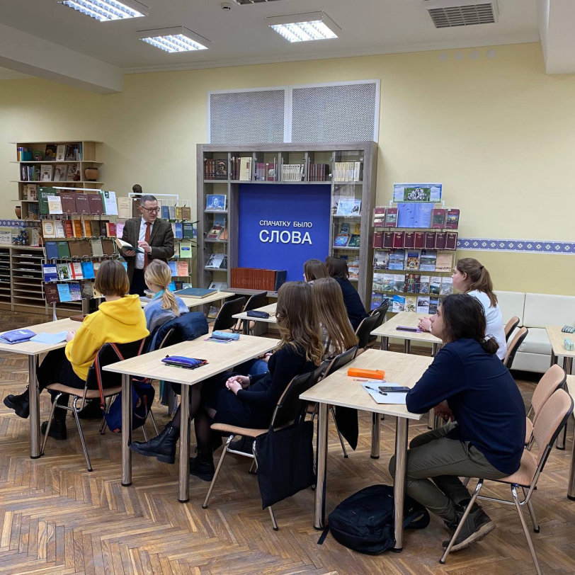
АДУКАЦЫЯ
Складанне ў дапамогу вучэбнаму працэсу бібліяграфічных указальнікаў, бібліяграфічных спісаў дакументаў.
Прадстаўленне інфармацыі аб новых дакументах і электронных рэсурсах.
Правядзенне тэматычных аглядаў па дысцыплінах, тэмах.
Віртуальная даведачная служба.
МБА і ЭДД.
Масавая выдача камплектаў вучэбнай літаратуры і інш.

Slide 5
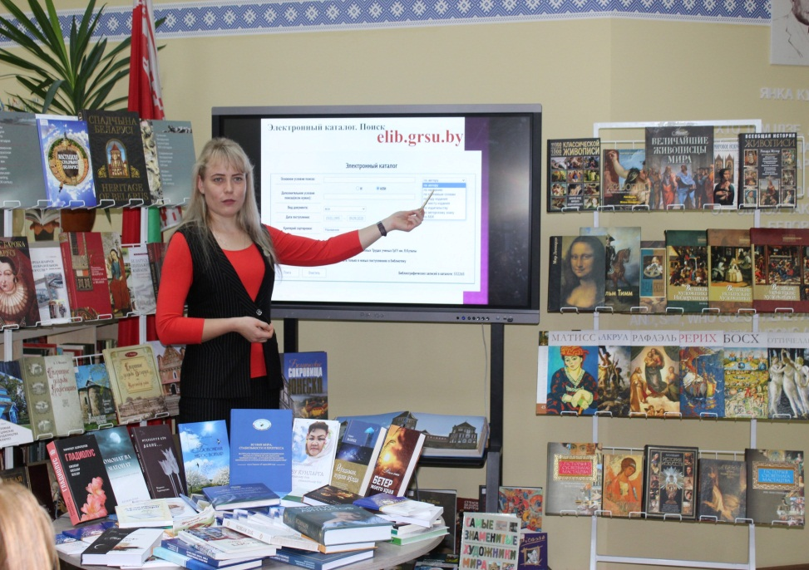
АДУКАЦЫЯ
Год | Кол-ць факультэтаў
2020 | 6
2021 | 7
2022 | 3
2023 | 3
Інфармацыйная граматнасць студэнтаў
Рашэнне рэктарата ад 09.03.2020: Предусмотреть проведение 2 часов практических занятий по информационной грамотности в рамках факультативных курсов «Университетоведение» и «ГрГУ им. Янки Купалы: миссия, история, структура» работниками научной библиотеки.

Slide 6
НАВУКА
Арганізацыя падпіскі на навуковыя часопісы РБ і РФ
Маніторынг запатрабаванасці, пастаянная “рэдакцыя” канчатковага спісу
Год | Выданні РБ | Выданні РФ | Сума
2021 | 181 | 106 | 124 510
2022 | 166 | 80 | 114 915
2023 | 155 | 64 | 98 480

Slide 7
НАВУКА
Арганізацыя доступу да сусветных БД
Маніторынг запатрабаванасці
Год | Кол-ць БД | Сума
2021 | 7 | 49 586
2022 | 8 | 57 690
2023 | 6 | 16 593

Slide 8
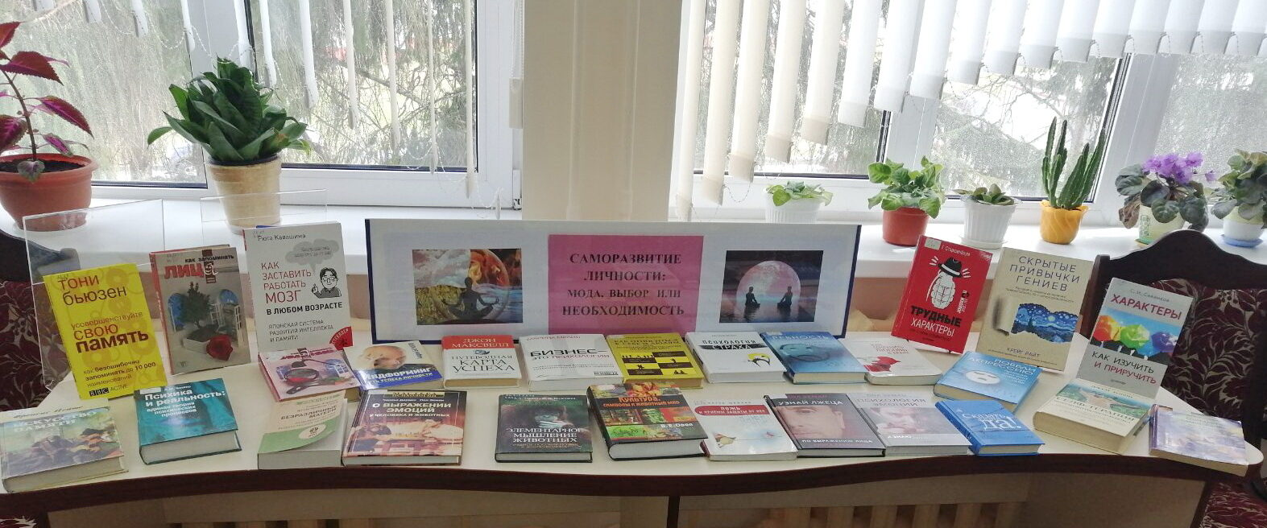
НАВУКА
Праверка і рэдагаванне бібліяграфічных спісаў.
Індэксаванне дакументаў ў адпаведнасці з сістэмамі класіфікацыі УДК і ББК.
Прысваенне навуковай працы лічбавага ідэнтыфікатара аб’екта DOI (Digital object identifier).
Дапамога ў стварэнні, вядзенні, рэдагаванні профіляў у навукаметрычных базах.
Пошук высокарэйтынгавых выданняў для публікацыі вынікаў навуковай дзейнасці і інш.

Slide 9
НАВУКА
Семінар
«Навуковыя камунікацыі ў прафесійнай дзейнасці: электронныя сэрвісы і бібліятэчныя інфармацыйныя тэхналогіі»
Модуль | Кол-ць удзельнікаў
Модуль 1 (2021 год) | 47
Модуль 2 (2022 год) | 130
Модуль 3 (2022 год) | 118
Модуль 4 (2023 год) | 134

Slide 10
Семінар «Навуковыя камунікацыі ў прафесійнай дзейнасці: электронныя сэрвісы і бібліятэчныя інфармацыйныя тэхналогіі»
2021 г. Модуль 1
Регистрация в наукометрических базах данных. Создание авторского профиля ученого. Работа с авторским профилем ученого.
Книгообеспеченность дисциплин. Заказ литературы. Подписка на периодические издания.
Поиск высокорейтинговых изданий для публикации результатов научной и исследовательской деятельности.
Научные социальные сети.
2022 г. Модуль 2
«Золотой ключ» библиографии: правила составления библиографического описания, библиографические индексы и идентификаторы
Информационные возможности библиотеки ГрГУ им. Янки Купалы: сопровождение (обеспечение) научного, учебного и воспитательного процессов.
Культура научного цитирования. Заимствования в научных публикаций.
2022 г. Модуль 3
Система «Антиплагиат» для преподавателей и научных сотрудников современного университета.
Повышение эффективности обучения с помощью ЭБС Лань. Учебные материалы в нужное время в нужном месте.
Сервисы НЭИКОН для научной коммуникации исследователей.
Инструменты платформы EBSCOhost, полезные при написании научных работ.

Slide 11
Семінар «Навуковыя камунікацыі ў прафесійнай дзейнасці: электронныя сэрвісы і бібліятэчныя інфармацыйныя тэхналогіі»
2023 г. Модуль 4 (26-27 кастрычніка 2023 года)
Библиотека университета как центр научной информации.
Управление персональными информационными потоками в условиях цифровой образовательной среды.
Культура научного цитирования. Заимствования в научных публикациях.
Спікеры-партнёры
EBSCOhost
НЭИКОН
ЭБС ЛАНЬ
АНТИПЛАГИАТ і інш.

Slide 12
НАВУКА
Рэйтынг, у т.л. рэйтынг рэпазіторыяў.
Рэпазіторый – не заўсёды знаходзіць пошукавая сістэма.
Раней: Калі цябе няма ў інтэрнэце – цябе няма нідзе!
Зараз: Навуковая праца не мае каштоўнасці, калі яе ніхто не прачытаў, не выкарыстаў і не працытаваў!

Slide 13
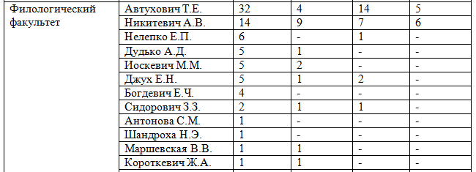
Колькасць цытаванняў прац вучоных ГрДУ імя Янкі Купалы ў РІНЦ за 2022-2023 гады.
Звесткі аб цытаванні калегамі з ГрДУ і самацытаванні.

Slide 14
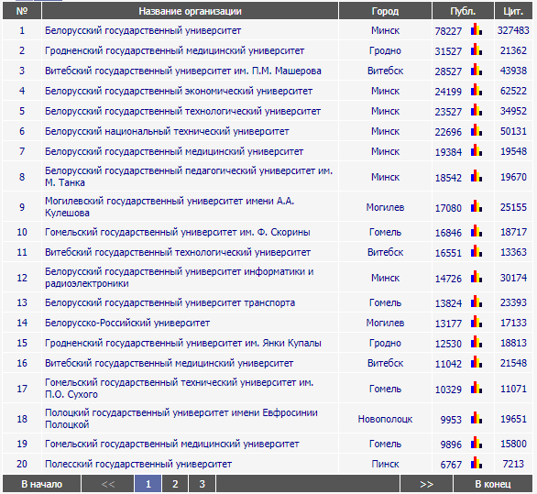
Размеркаванне ВНУ Беларусі па колькасці публікацый, прадстаўленных у РІНЦ

Slide 15
НАВУКА
Студэнцкая навука
Колькасць дакументаў у электроннай бібліятэцы –
звыш 7200 артыкулаў.
2022 г. ­ – 5086 прац.
2023 г. – звыш 2150 прац.
Закрыты доступ.

Slide 16
НАВУКА
ДЭПАНІРАВАННЕ
Усяго: 77 зборнікаў
2021 г. – 21
2022 г. – 34
2023 г. – 22
Праблемныя моманты
1. Нізкая якасць прадстаўленых дакументаў (афармленне не ў адпаведнасці з патрабаваннямі, артыкулы не вычытаны, вялікая колькасць памылак рознага характару і інш.).
2. Несвоечасовае прадастаўленне пакета дакументаў у НБ.

Slide 17
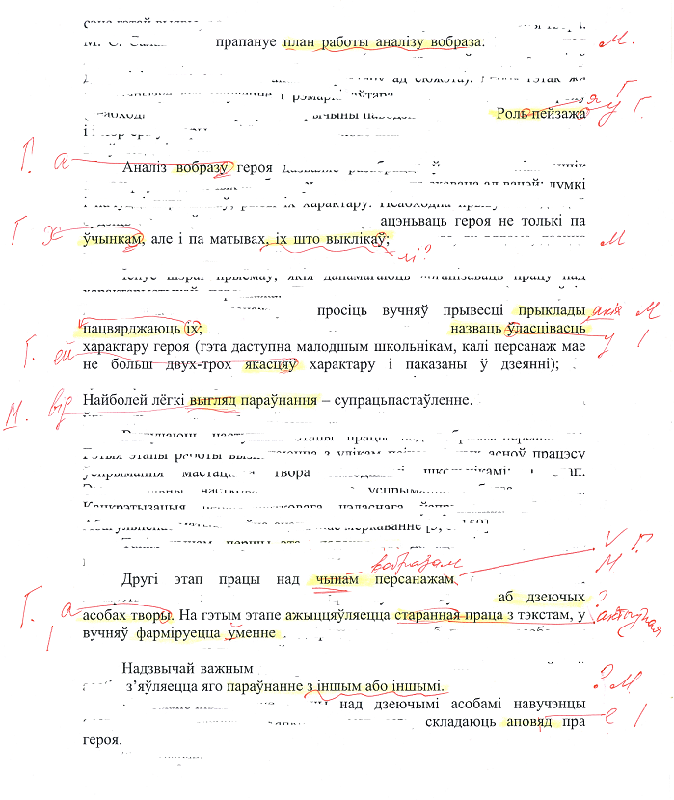

Slide 18
ВЫХАВАННЕ
Арганізацыя індывідуальнай падпіскі на сацыяльна значымыя перыядычныя выданні.
Парадак арганізацыі падпісной кампаніі (зацверджана распараджэннем рэктара ад 14.09.2022 № 238).
Алгарытм падпіскі на перыядычныя выданні праз сайт РУП «Белпошта» (https://belpost.by).

Slide 19
ВЫХАВАННЕ
Бібліяноч
Скарб душы
Праваслаўныя чацвяргі
Квэст «Купалаў след у Alma-mater»
Творчыя сустрэчы з пісьменнікамі
Прэзентацыі і відэапрэзентацыі кніг, у т.л. з удзелам аўтараў
Тыдзень беларускай мовы
Выставачная дзейнасць і інш.

Slide 20
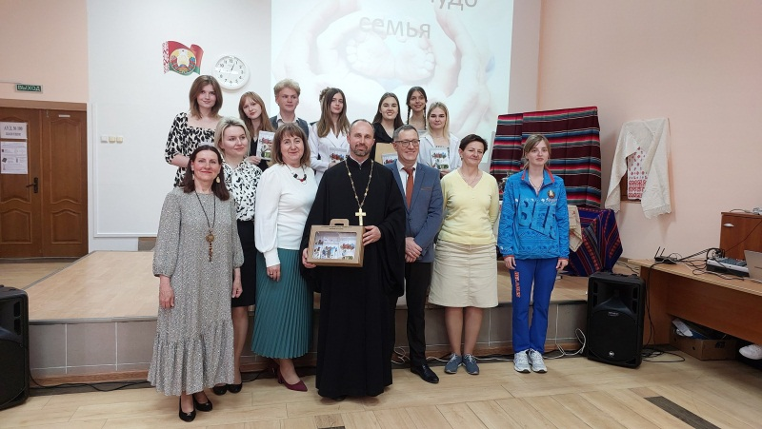
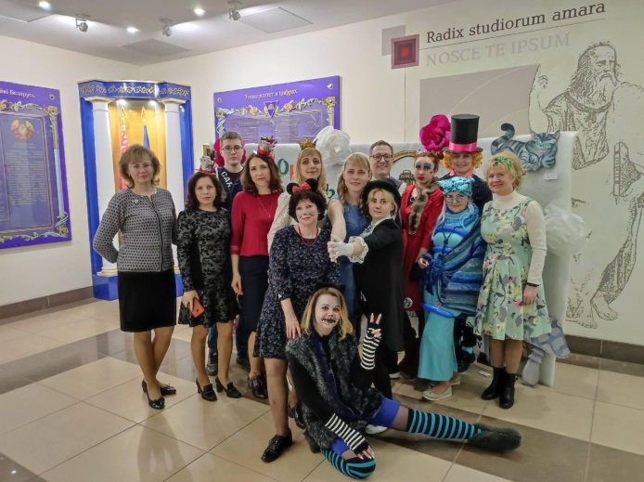
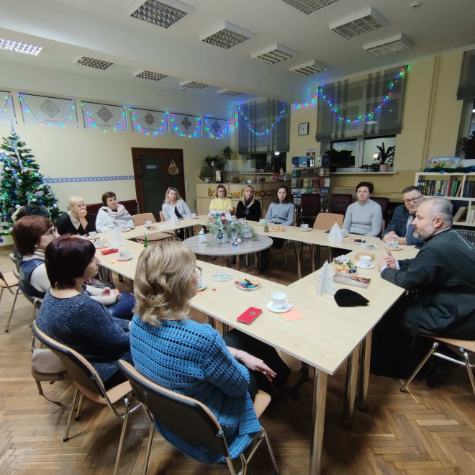
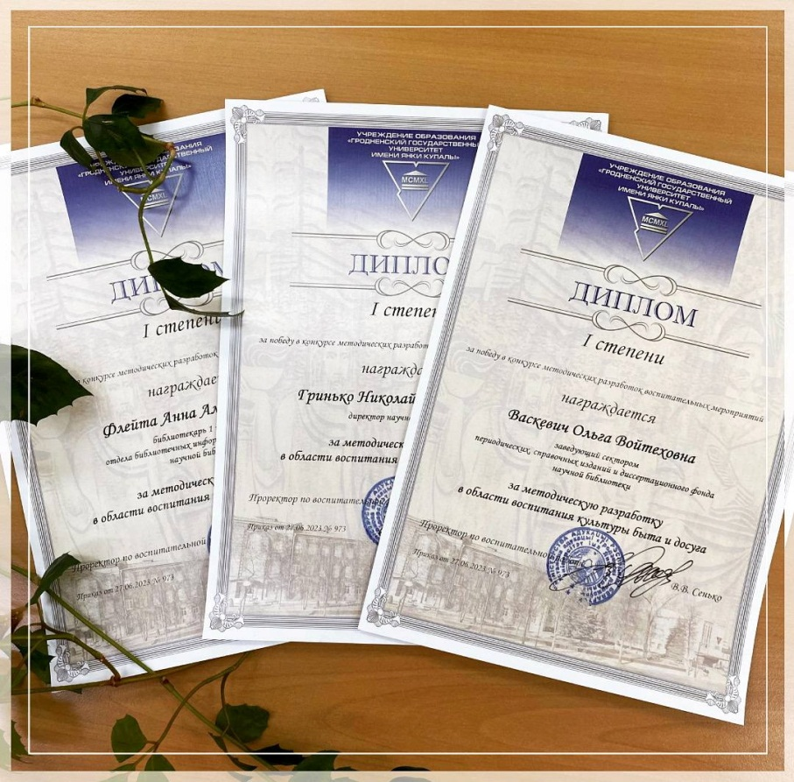
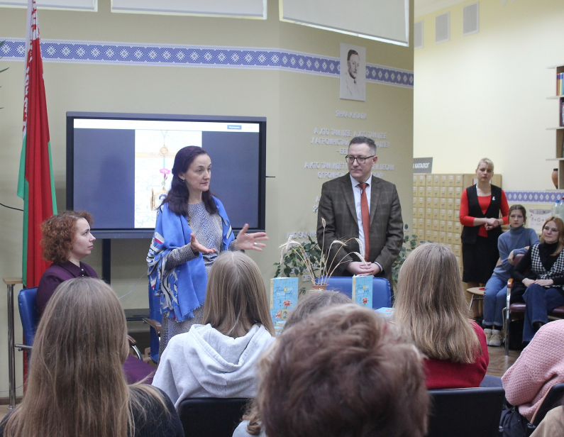
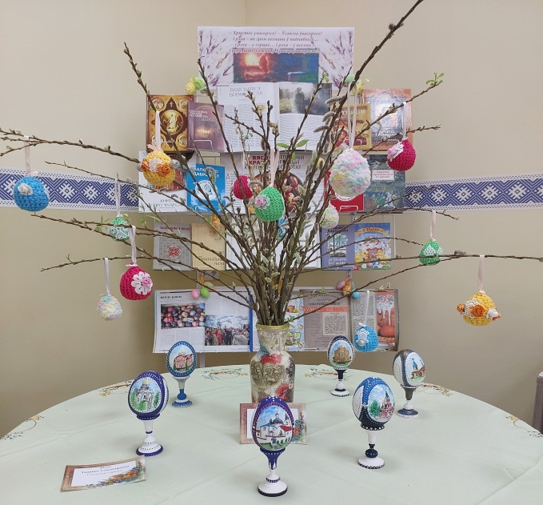

Slide 21
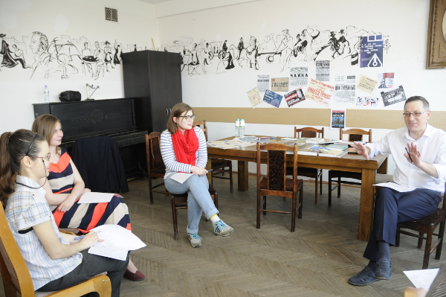
ІНТЭРНАЦЫЯНАЛІЗАЦЫЯ
Цэнтр беларускай мовы, літаратуры і культуры ў МДУ імя М.В. Ламаносава.

Slide 22
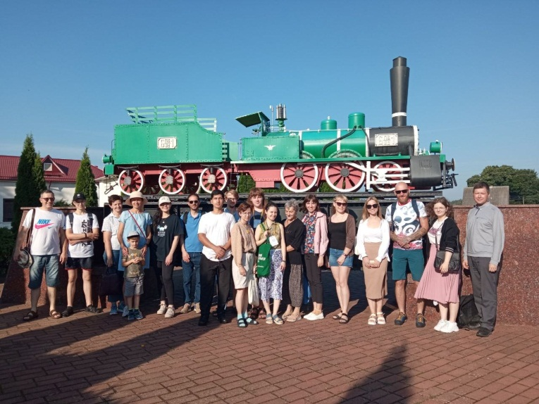
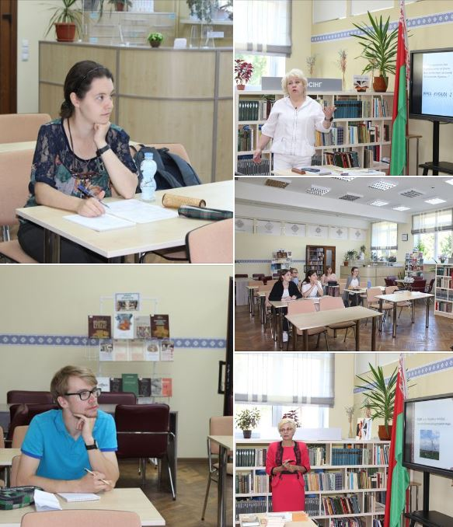
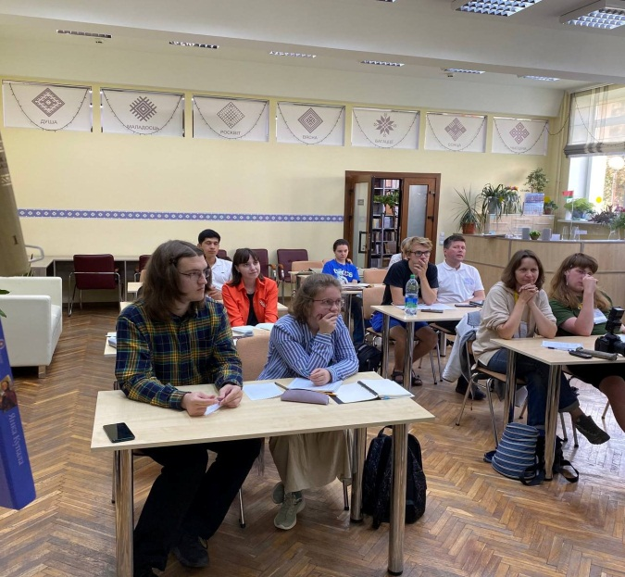
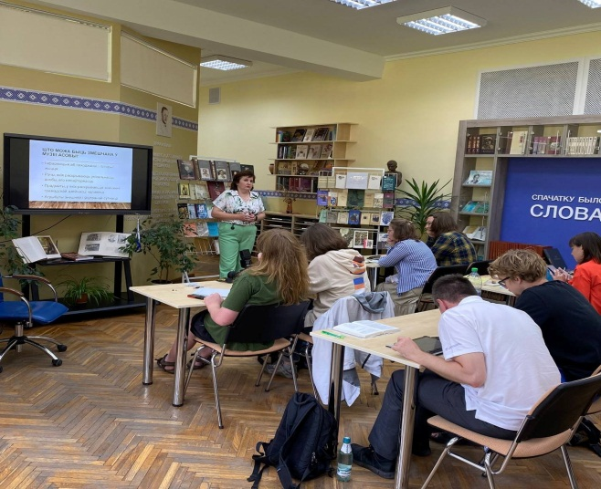
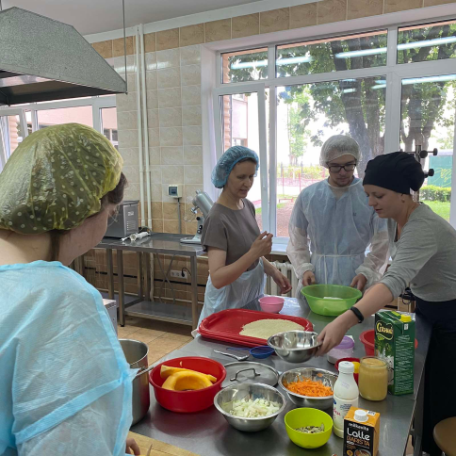
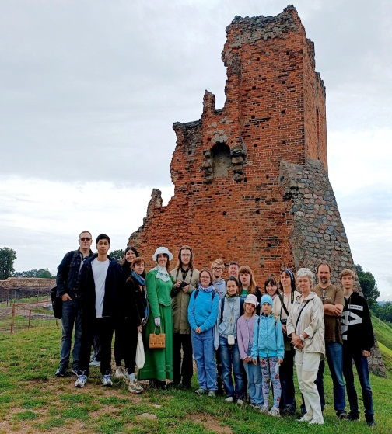
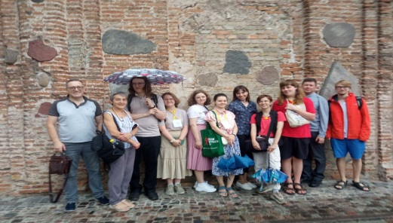
ІНТЭРНАЦЫЯНАЛІЗАЦЫЯ
Летняя школа беларускай мовы і культуры
«Пад светлым іменем Купалы».

Slide 23
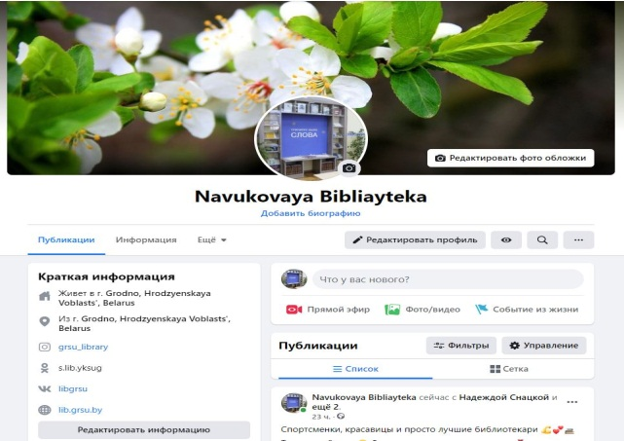
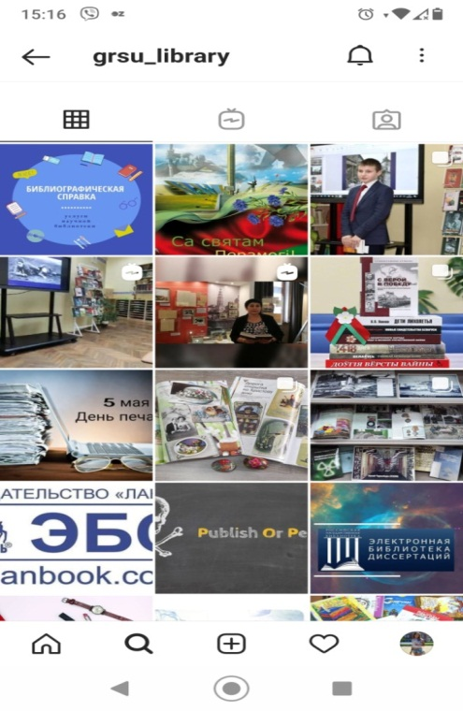
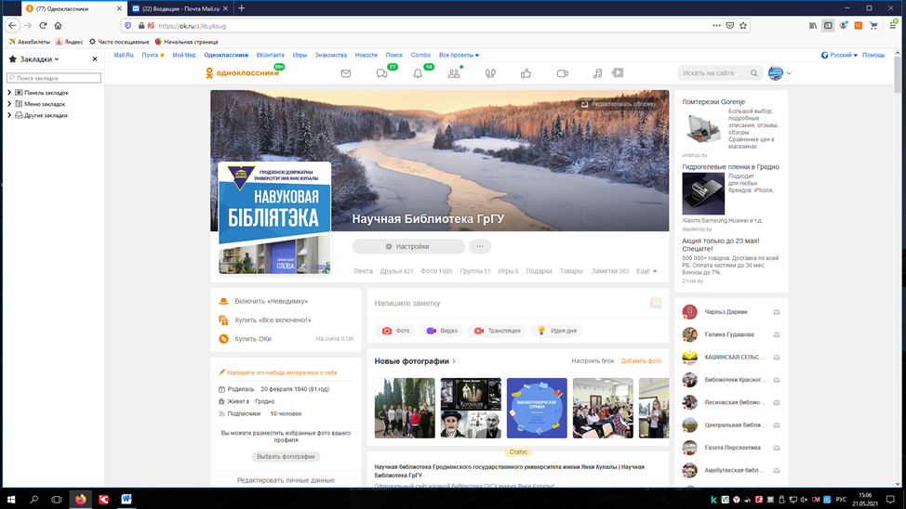
МЫ Ў САЦЫЯЛЬНЫХ СЕТКАХ
https://vk.com/libgrsu
https://www.facebook.com/s.lib.yksug
@grsu_library
https://ok.ru/s.lib.yksug

Slide 24
ПРАЕКТ РАШЭННЯ
1. На сайце універсітэта ў карце ППС прымацаваць спасылкі на профілі ў навукаметрычных базах
Тэрмін выканання: 01.03.2024.
Адказныя: начальнік ІАЦ, дырэктар бібліятэкі.
Кантроль: першы прарэктар.
2. Распрацаваць працэдуру тэхнічнай падрыхтоўкі навуковых выданняў, прызначаных для дэпаніравання
Тэрмін выканання: 01.02.2024.
Адказныя: начальнік выдавецкага цэнтра,
дырэктар бібліятэкі.
Кантроль: прарэктар па навуковай працы.

